Slide 1
22 апрель көнне Балтач үзәк китапханәсендә "Библионочь-2016" Бөтенруссия акциясенә кушылып "2016 ел- Руссиядә кино елы"на багышланган "Серле кино дөньясы" дип исемләнгән чара узды. Китап укучыларыбыз һәм килгән кунаклар "Букроссинг" күргәзмәсе белән таныштылар, мастер классларда катнаштылар, "Сүнмәс дәрт" ансамбленең чыгышын тыңладылар, шифалы үләннәр белән чәй эчтеләр, киноквеста катнашып төрле кызыклы сорауларга җаваплар таптылар, "Семейные хлопоты" киносын караганнан соң фикер алышуда катнаштылар.

Slide 2
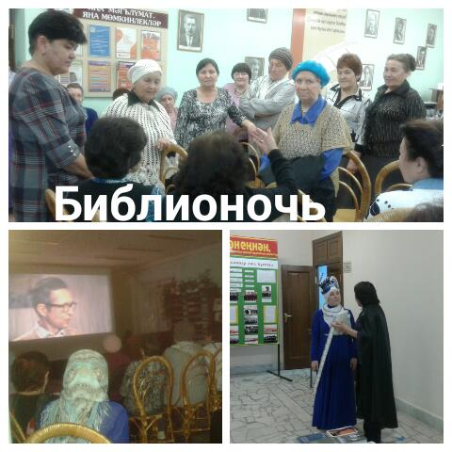

Slide 3
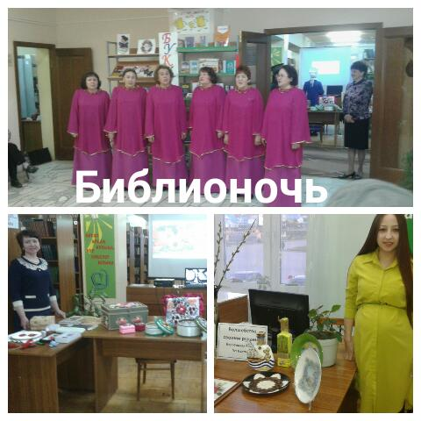

Slide 4
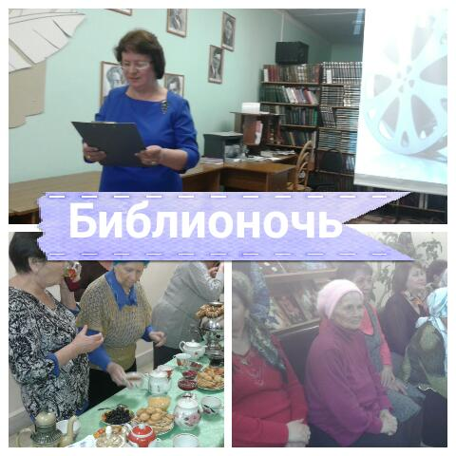

Slide 5
